Slide 1



Особенности сборки и тестирования фотонных интегральных схем
Пономарев Роман Сергеевич, к.ф.-м.н.
Пермь
МГУ ∙ 2018

Slide 2
Структура доклада
Пермский кластер Фотоника: Пермская приборостроительная компания, ПГНИУ, FSL.lab
2. Электрооптические модуляторы фазы и амплитуды излучения:
2.1 Устройство
2.2 Особенности сборки
    2.3 Особенности тестирования и результаты экспериментов
2.4 Особенности оптических кристаллов
3. Другие проекты по сборке фотонных схем
МГУ ∙ 2018
2
Notes:
Моя работа посвящена твердотельным основам интегральной оптики – оптического аналога микроэлектроники.
В ИО в качестве носителя информации используется свет, распространяющийся в канальных волноводах посредством полного внутреннего отражения.
Для управления фазой и амплитудой излучения используется линейный электрооптический эффект, вызывающий изменение показателя преломления кристалла при приложении к нему электрического поля.
В данной работе рассматриваются волноводы, получаемые на поверхности монокристалла ниобата лития, формируемые методом протонного обмена, т.е. замены части ионов лития в кристаллической решетке ионами водорода из подходящего источника.

Slide 3
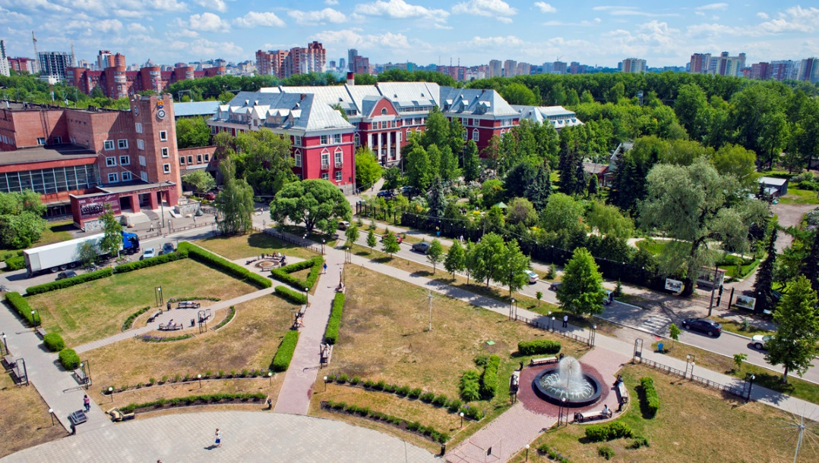
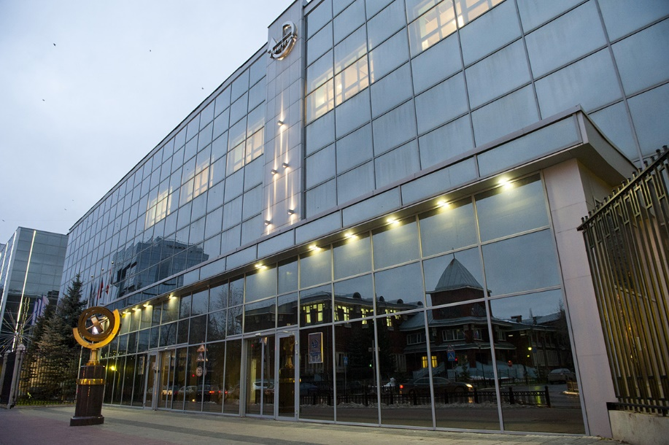
1. Кластер Фотоника
Пермская приборостроительная компания, 3000 чел
ПГНИУ+ПНИПУ+ИМСС
Инкаб, Инверсия-Сенсор, Квантек
FSL.lab, Пермские нанотехнологии
МГУ ∙ 2018
3
Notes:
На основе протонообменных канальных волноводов создаются такие устройства, как модулятор амплитуды излучения, используемый для кодирования сигнала лигических нулей и единиц в ВОЛС. Это именно те устройства, которые в данную минуту обеспечивают нам быстрый интернет.
Помимо этого на основе ПКВ создаются модуляторы фазы излучения, являющиеся частью волоконно-оптического гироскопа, служащего для определения собственных координат таких объектов, как самолеты, корабли и подводные лодки, которые не должны зависеть от правильности работы системы типа ГЛОНАСС/GPS.
Волоконный гироскоп – устройство, размером с коробку от торта, заменил собой механические гироскопы, занимавшие иногда целые комнаты.

Slide 4
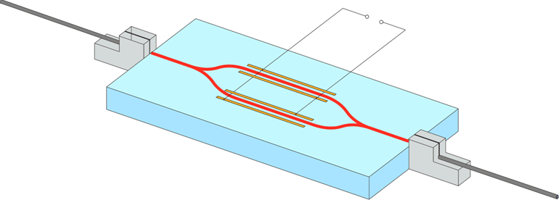
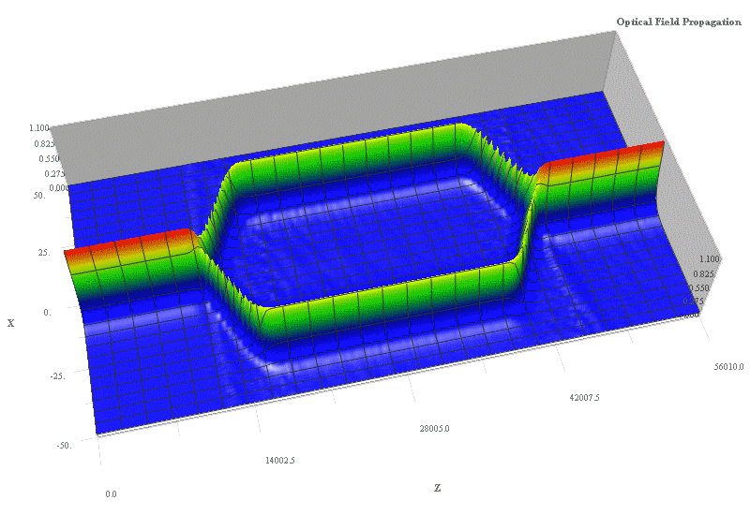
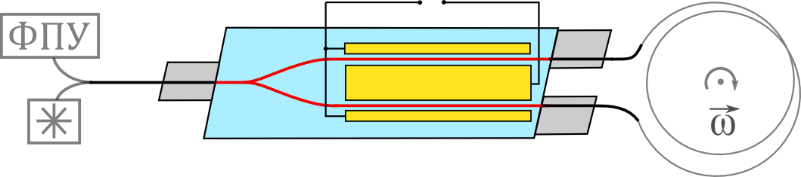
2. Электрооптические модуляторы
Модулятор амплитуды излучения для волоконных линий связи
Модулятор фазы излучения для волоконно-оптического гироскопа
МГУ ∙ 2018
4
Notes:
На основе протонообменных канальных волноводов создаются такие устройства, как модулятор амплитуды излучения, используемый для кодирования сигнала лигических нулей и единиц в ВОЛС. Это именно те устройства, которые в данную минуту обеспечивают нам быстрый интернет.
Помимо этого на основе ПКВ создаются модуляторы фазы излучения, являющиеся частью волоконно-оптического гироскопа, служащего для определения собственных координат таких объектов, как самолеты, корабли и подводные лодки, которые не должны зависеть от правильности работы системы типа ГЛОНАСС/GPS.
Волоконный гироскоп – устройство, размером с коробку от торта, заменил собой механические гироскопы, занимавшие иногда целые комнаты.

Slide 5
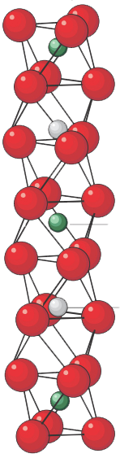
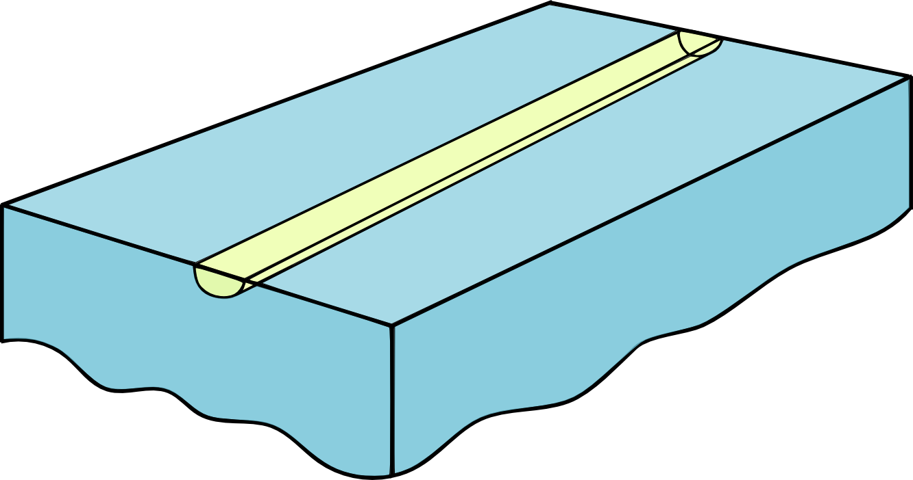
Электрооптические модуляторы: структура
Кристалл: LiNbO₃, конгруэнтный X- и Z-срез
λ=1,55 мкм
Δn~0,015…0,020
H_{x}Li_{1-x}NbO₃
канальный
волновод
Подложка из LiNbO₃
МГУ ∙ 2018
5
Notes:
Моя работа посвящена твердотельным основам интегральной оптики – оптического аналога микроэлектроники.
В ИО в качестве носителя информации используется свет, распространяющийся в канальных волноводах посредством полного внутреннего отражения.
Для управления фазой и амплитудой излучения используется линейный электрооптический эффект, вызывающий изменение показателя преломления кристалла при приложении к нему электрического поля.
В данной работе рассматриваются волноводы, получаемые на поверхности монокристалла ниобата лития, формируемые методом протонного обмена, т.е. замены части ионов лития в кристаллической решетке ионами водорода из подходящего источника.

Slide 6
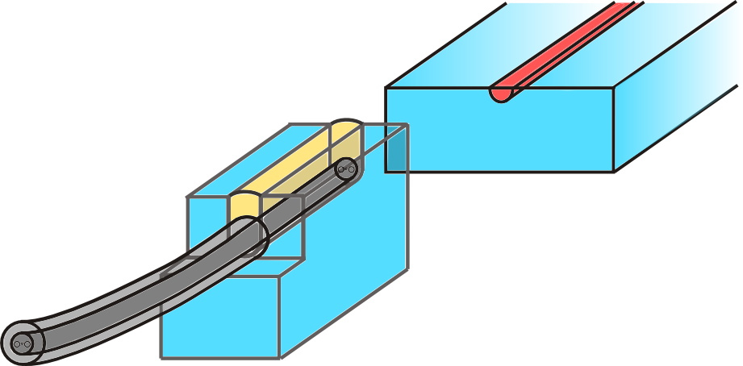
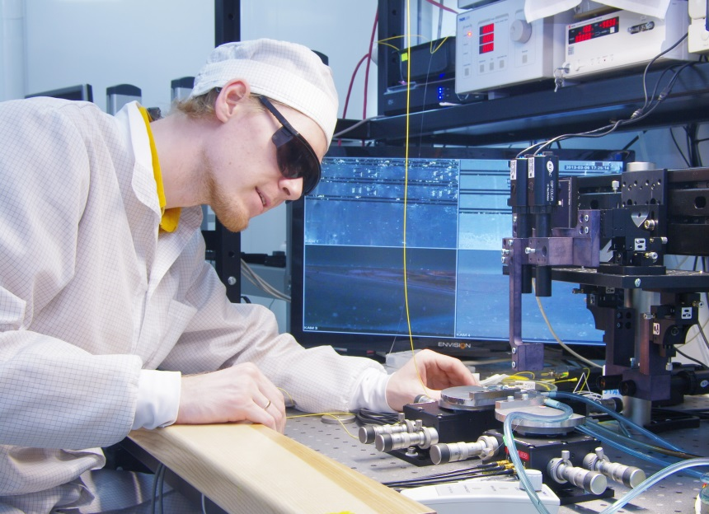
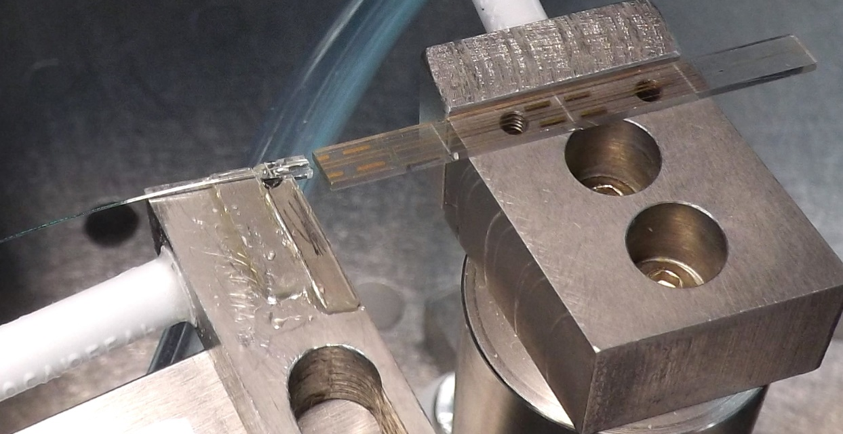
Электрооптические модуляторы: сборка
Точность: 0.1 мкм
Поляризация: до 40 дБ
Потери: не выше 1 дБ
Отверждение: УФ
МГУ ∙ 2018
6
Notes:
Моя работа посвящена твердотельным основам интегральной оптики – оптического аналога микроэлектроники.
В ИО в качестве носителя информации используется свет, распространяющийся в канальных волноводах посредством полного внутреннего отражения.
Для управления фазой и амплитудой излучения используется линейный электрооптический эффект, вызывающий изменение показателя преломления кристалла при приложении к нему электрического поля.
В данной работе рассматриваются волноводы, получаемые на поверхности монокристалла ниобата лития, формируемые методом протонного обмена, т.е. замены части ионов лития в кристаллической решетке ионами водорода из подходящего источника.

Slide 7
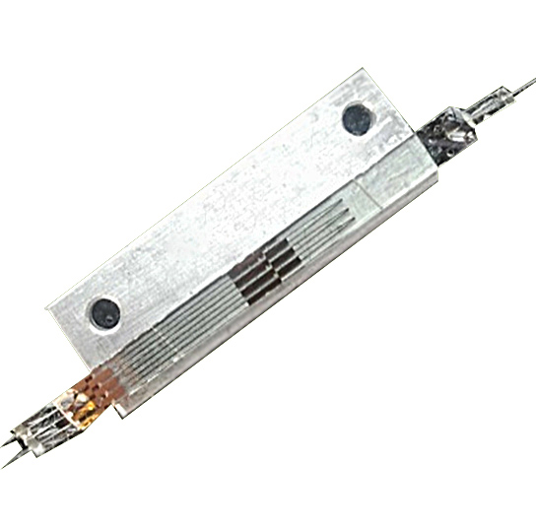
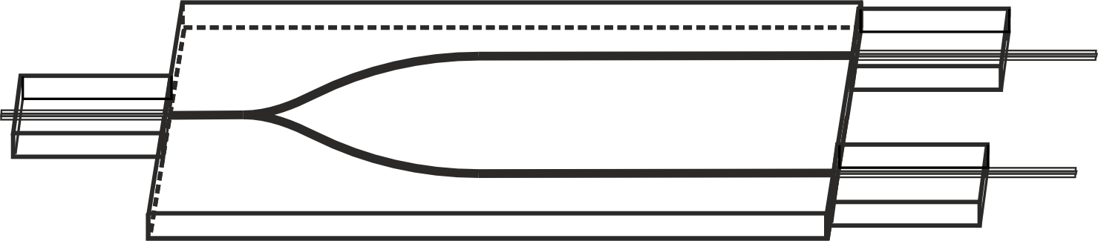
Электрооптические модуляторы: требования
Модуляторы фазы излучения
(Y-разветвитель для волоконного гироскопа):
Рабочая температура: -60…+80 °C
Вибро-, удароустойчивость
Срок службы: не менее 20 лет
МГУ ∙ 2018
7
Notes:
Моя работа посвящена твердотельным основам интегральной оптики – оптического аналога микроэлектроники.
В ИО в качестве носителя информации используется свет, распространяющийся в канальных волноводах посредством полного внутреннего отражения.
Для управления фазой и амплитудой излучения используется линейный электрооптический эффект, вызывающий изменение показателя преломления кристалла при приложении к нему электрического поля.
В данной работе рассматриваются волноводы, получаемые на поверхности монокристалла ниобата лития, формируемые методом протонного обмена, т.е. замены части ионов лития в кристаллической решетке ионами водорода из подходящего источника.

Slide 8
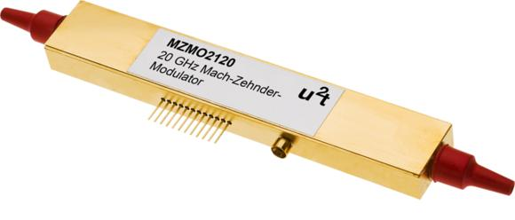
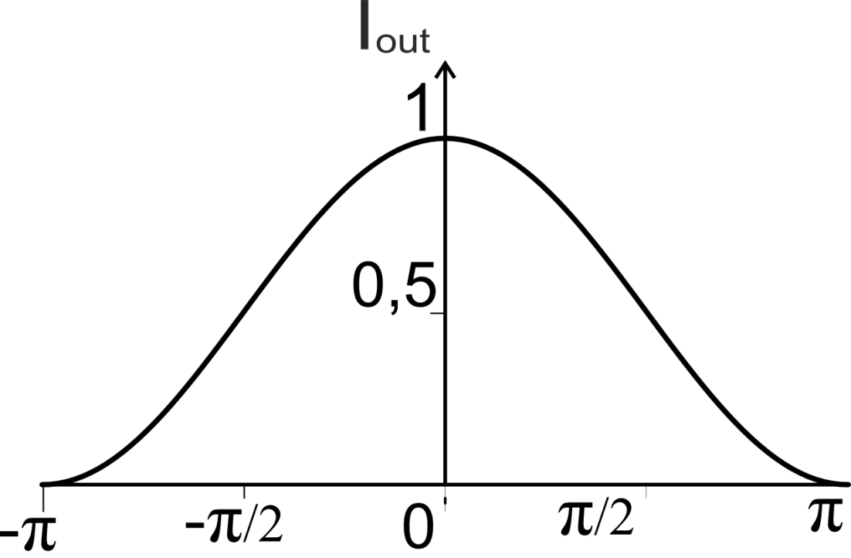
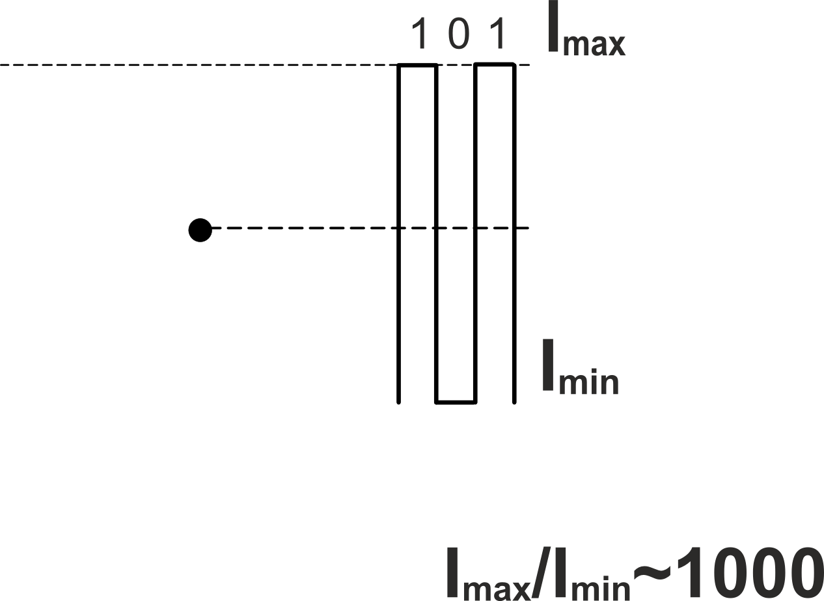
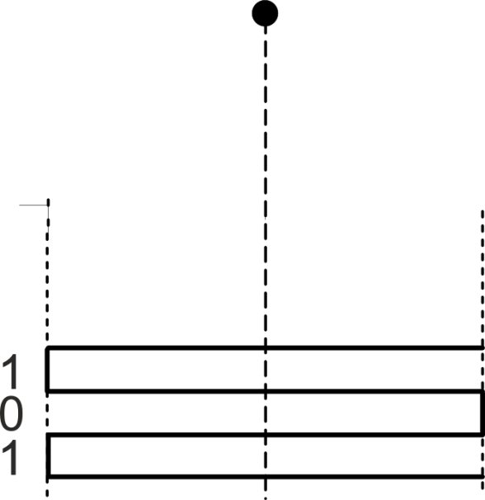
Электрооптические модуляторы: требования
Интерферометр Маха-Цендера для ВОЛС
V_{bias} <10 B
f=10… 40 ГГц
Стабильность
S-параметров
МГУ ∙ 2018
8
Notes:
Моя работа посвящена твердотельным основам интегральной оптики – оптического аналога микроэлектроники.
В ИО в качестве носителя информации используется свет, распространяющийся в канальных волноводах посредством полного внутреннего отражения.
Для управления фазой и амплитудой излучения используется линейный электрооптический эффект, вызывающий изменение показателя преломления кристалла при приложении к нему электрического поля.
В данной работе рассматриваются волноводы, получаемые на поверхности монокристалла ниобата лития, формируемые методом протонного обмена, т.е. замены части ионов лития в кристаллической решетке ионами водорода из подходящего источника.

Slide 9
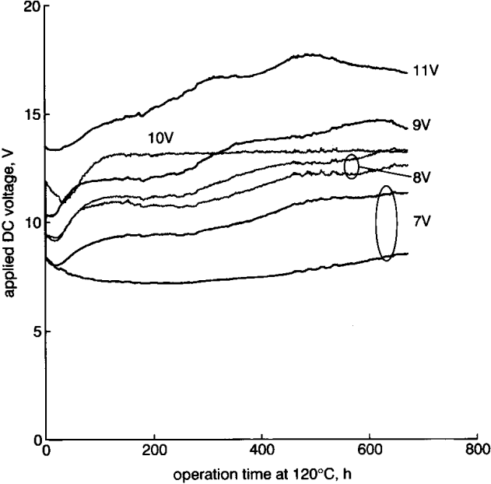
Проблема дрейфа показателя преломления
Предел драйвера
Скорость дрейфа пропорциональна величине подаваемого напряжения
Процесс дрейфа идет медленно, но является необратимым
H. Nagata. Long-term DC drift in x-cut LiNbO₃ modulators without oxide buffer layer. Optoelectronics, IEEE Proceedings. 2000. Vol. 147, pp. 350–354
МГУ ∙ 2018
9
Notes:
К сожалению, практика показала, что эти замечательные устройства обладают одним существенным недостатком. Он заключается в том, что при работе модулятора со временем происходит дрейф показателя преломления волноводов под действием подаваемого на них электрического поля. Это значит, что вы вынуждены подавать все большее постоянное напряжение, чтобы стабилизировать характеристики модулятора. Однако многочисленные и подробные исследования группы профессора Нагаты показали, что скорость дрейфа показателя преломления пропорциональна величине подаваемого поля. Это означает, что чем большее напряжение вы подаете, тем быстрее достигнете предела драйвера, какой бы он ни был.

Slide 10
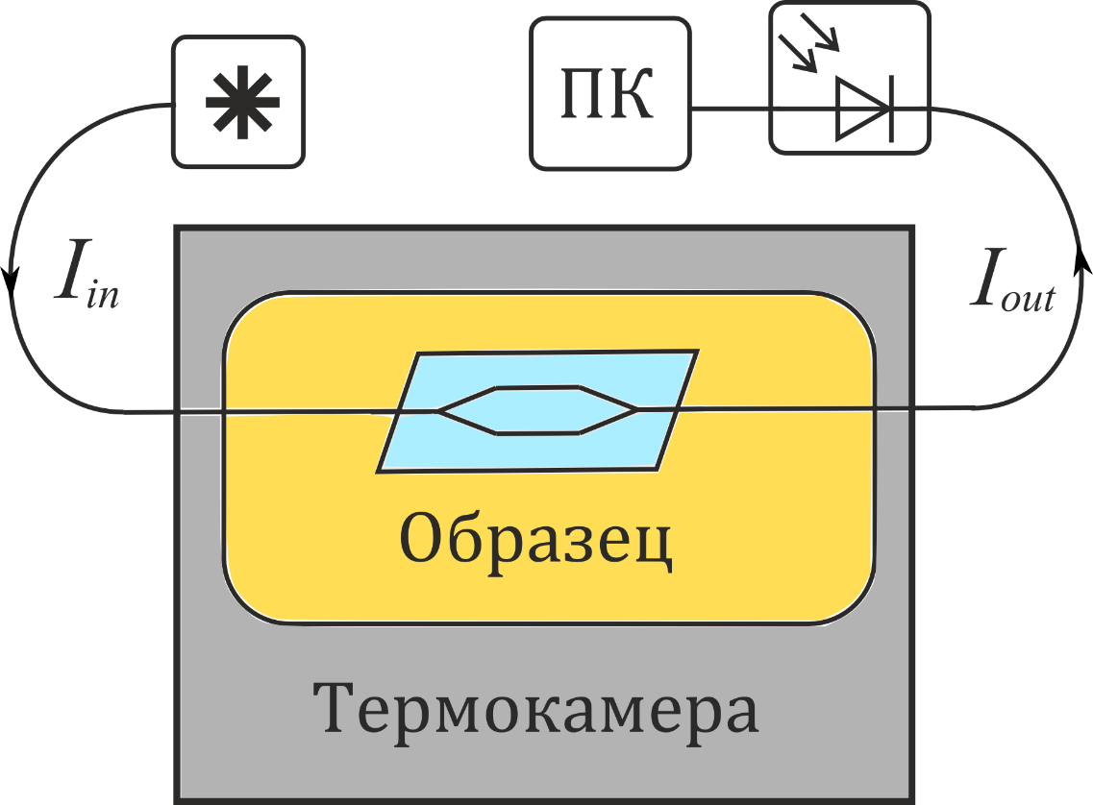
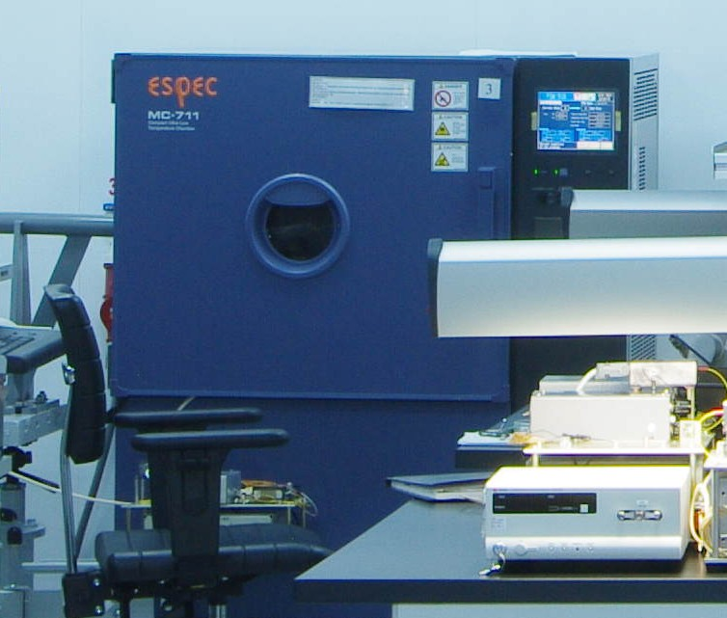
Электрооптические модуляторы: тестирование
  Температурные испытания: -60… +80 °С с разными скоростями нагрева и охлаждения
  Быстрый нагрев от температуры -60 °С (5°С/мин)
МГУ ∙ 2018
10
Notes:
Моя работа посвящена твердотельным основам интегральной оптики – оптического аналога микроэлектроники.
В ИО в качестве носителя информации используется свет, распространяющийся в канальных волноводах посредством полного внутреннего отражения.
Для управления фазой и амплитудой излучения используется линейный электрооптический эффект, вызывающий изменение показателя преломления кристалла при приложении к нему электрического поля.
В данной работе рассматриваются волноводы, получаемые на поверхности монокристалла ниобата лития, формируемые методом протонного обмена, т.е. замены части ионов лития в кристаллической решетке ионами водорода из подходящего источника.

Slide 11
Результат эксперимента:Y-разветвитель
  “Завал” мощности только в одном плече разветвителя
  Эффект наблюдается только при нагреве образца
  Эффект полностью исчезает при замыкании граней образца
МГУ ∙ 2018
11
Notes:
Что значит резкое? Фактически, волновод исчезал, т.к. мощность сигнала падала на 40 дБ или в 10000 раз.
Указанное явление наблюдалось на множестве образцов и имело несколько важных особенностей.
Во-первых, завал мощности всегда наблюдался только в одном плече фазового модулятора.
Во-вторых, эффект проявлял себя исключительно при нагреве образца, а при охлаждении не наблюдался.
Ну и наконец, эффект полностью исчезал при замыкании граней образца, т.е. был точно обусловлен действием пироэлектрического поля.
Все эти особенности удалось объяснить на основе данных модели.

Slide 12
Результат натурного эксперимента
МГУ ∙ 2018
12
Notes:
Здесь представлен график зависимости выходной мощности сигнала ИОС от времени при постоянной температуре и при нагреве образца. Как видно из графика, изменение температуры образца вызывает периодические колебания сигнала, которые отстутствуют при постоянной температуре.

Slide 13
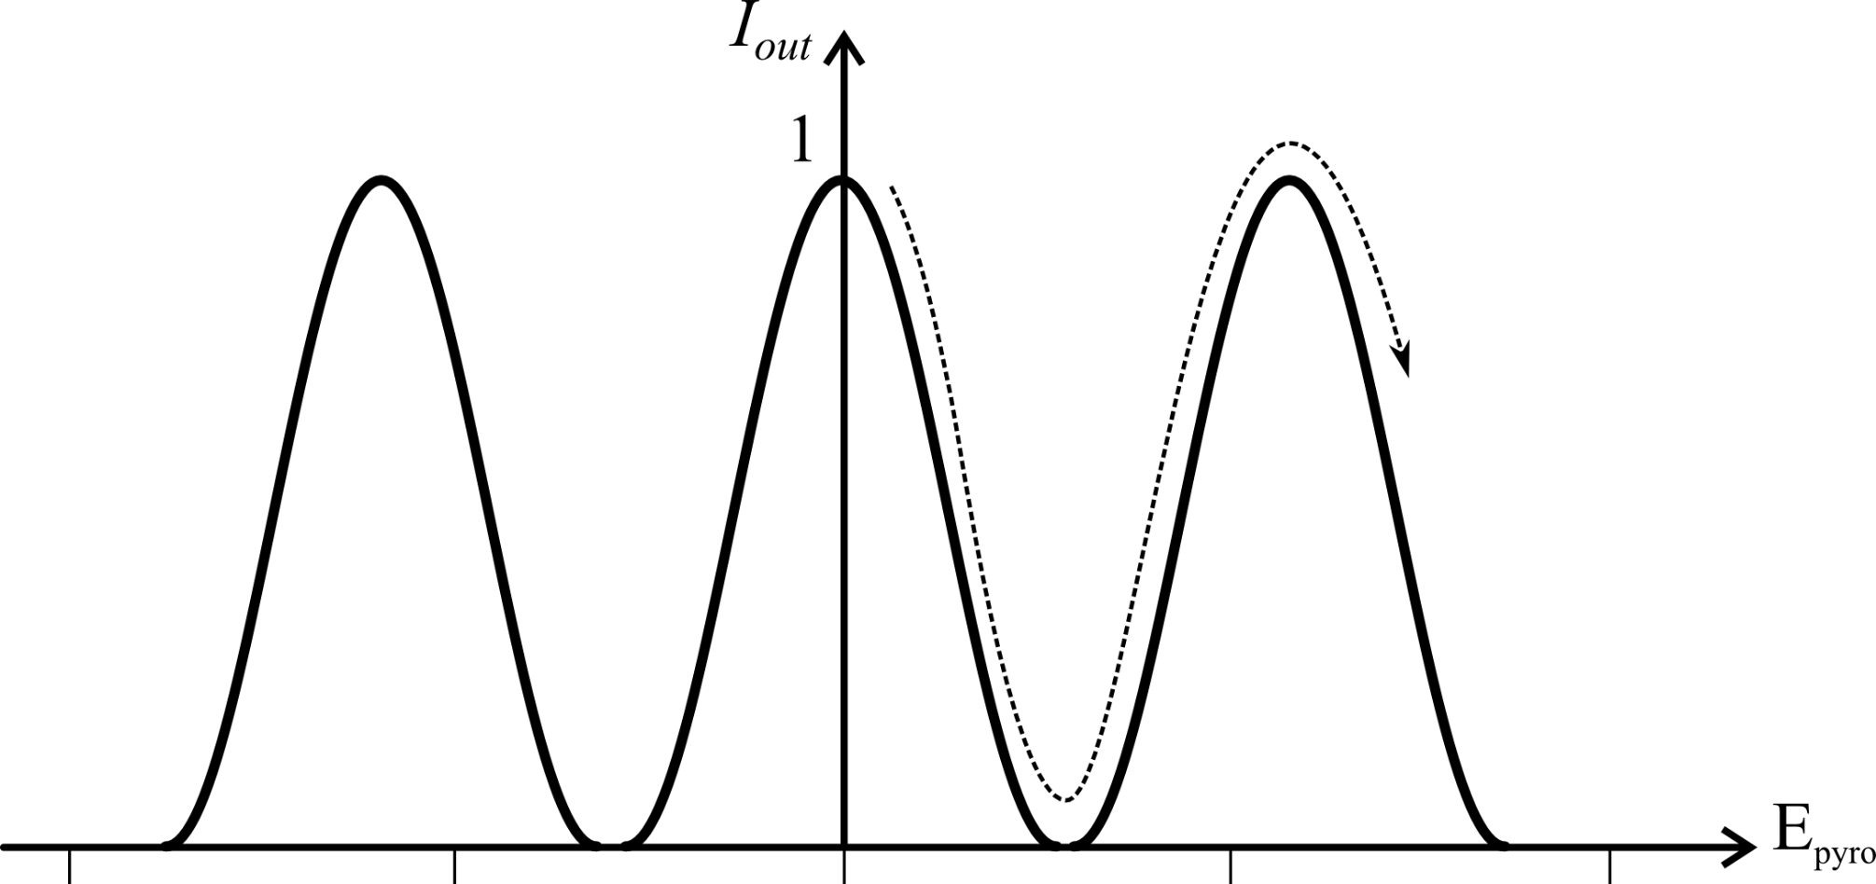
Результат эксперимента с инт.Маха-Цендера
МГУ ∙ 2018
13
Notes:
Здесь представлен график зависимости выходной мощности сигнала ИОС от времени при постоянной температуре и при нагреве образца. Как видно из графика, изменение температуры образца вызывает периодические колебания сигнала, которые отстутствуют при постоянной температуре.

Slide 14
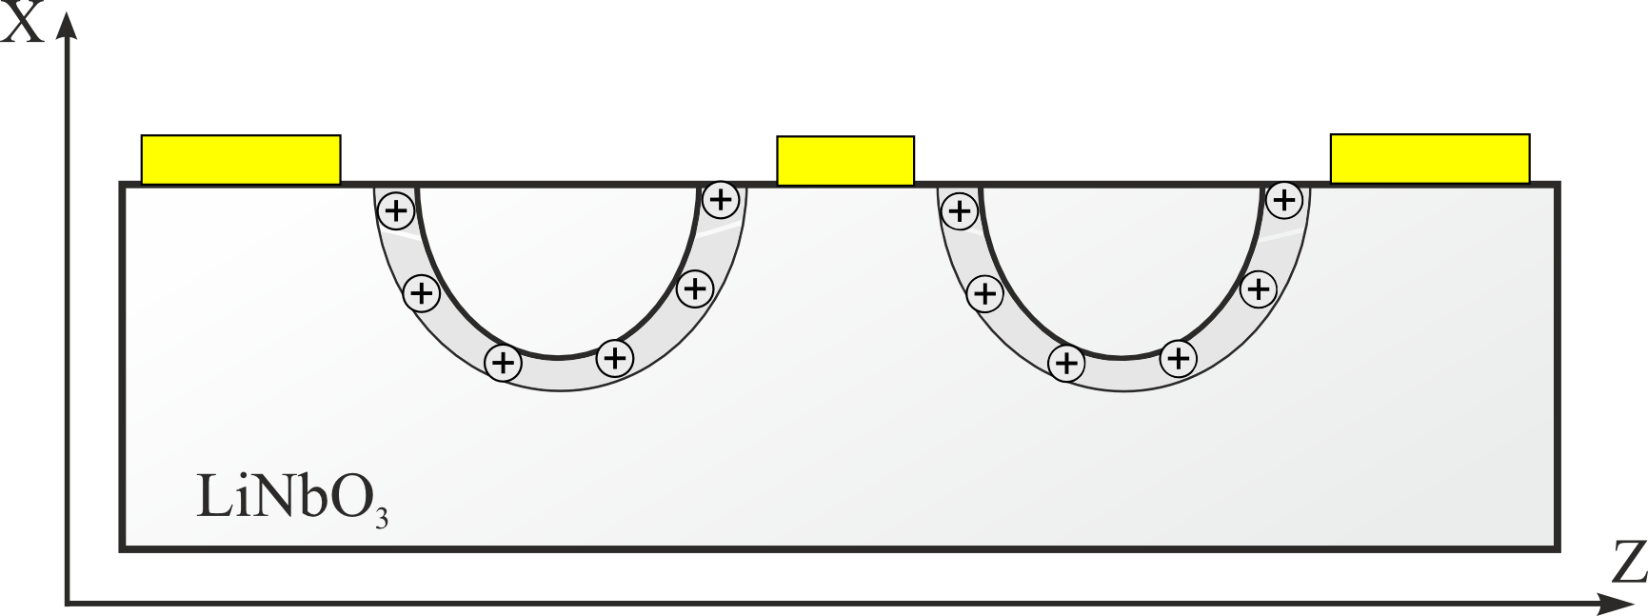
Модель дрейфовых явлений
Область сохранения подвижных
зарядов: сетка дислокаций +
+дефекты обработки кристалла
Подвижные заряды – ионы H⁺, осевшие на
сетке дислокаций
МГУ ∙ 2018
14
Notes:
На основе самых общих физических соображений о дрейфе показателя преломления под действием электрического поля, мы предположили, что вблизи волновода существуют области, внутри которых могут двигаться заряженные дефекты, причем указанные заряды не покидают этих областей в течение всего срока службы модулятора.
Представления о структуре кристалла заставили нас предположить, что такими областями являются сетки дислокаций несоответствия, окружающие волновод, а подвижными зарядами – ионы водорода, вносимые в структуру кристалла при формировании волноводов.

Slide 15
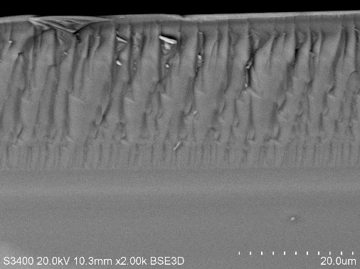
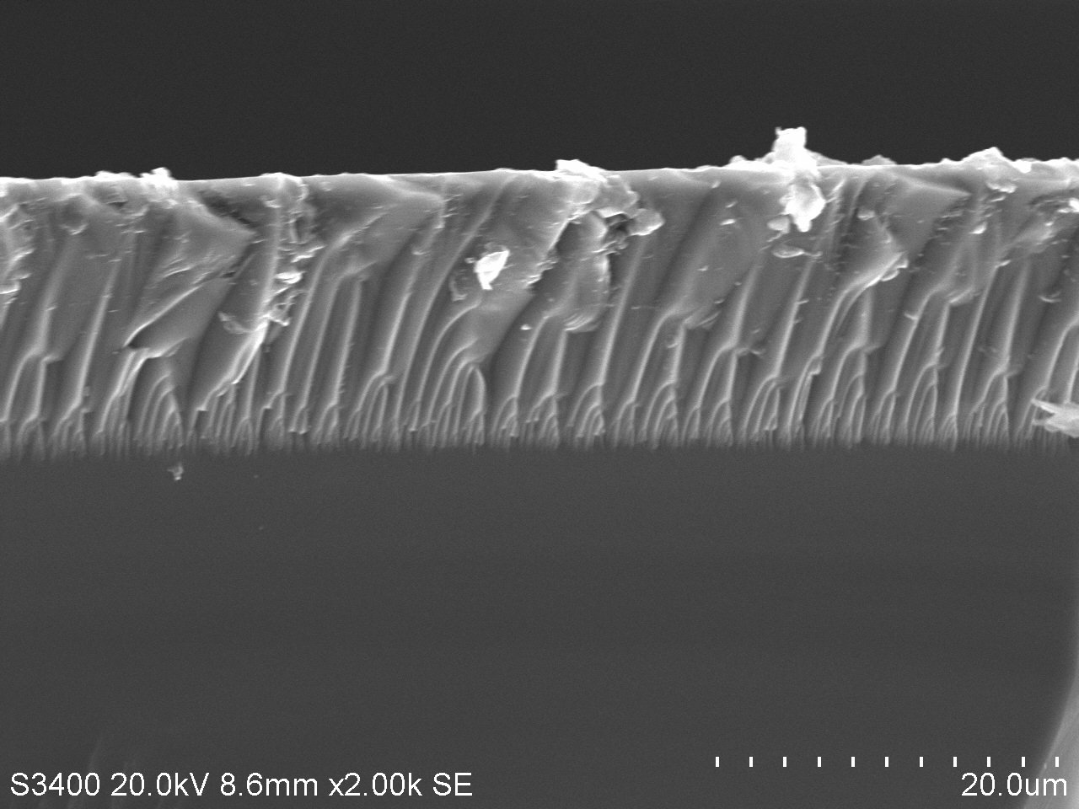
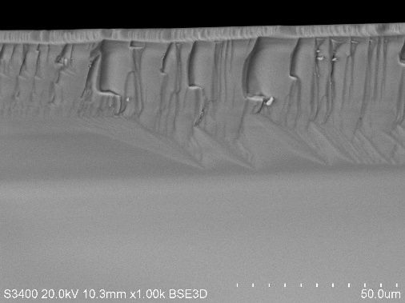
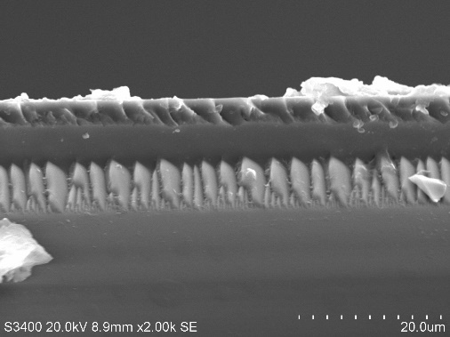
Структура приповерхностного слоя
Электронная микрофотография излома образца монокристалла ниобата лития
МГУ ∙ 2018
15
Notes:
Для ответа на этот вопрос мы исследовали структуру изломов ниобата лития с помощью электронной микроскопии.
В результате выяснилось, что вблизи поверхности волновода существует набор слоев, отличающихся от объема кристалла по своим физическим свойствам и механике разрушения.
Эти слои образуются в ходе резки, шлифовки и полировки исходных пластин НЛ, что обуславливает большое содержание в них дефектов кристаллической структуры, включая дислокации.
Эти данные были подтверждены результатами рентгеноструктурного анализа образцов и данными измерения модуля Юнга приповерхностных слоев образцов.

Slide 16
Краткие выводы по модуляторам
В РФ есть производство интегрально-оптических схем полного цикла
Накоплен значительный опыт в сборке и испытаниях интегрально-оптических схем
Вопросы стабильности работы интегрально-оптических схем пока решены не до конца
Паспорт оптического кристалла не отражает его характеристик при использовании его в интегральной оптике
Есть набор ярких экспериментальных данных, требующих теоретического осмысления
МГУ ∙ 2018
16
Notes:
Разные исследователи пытались объяснять данное явление влиянием таких факторов как:
Пироэффект, Буферные слои, Вода, фоторефракция,
Однако во более поздних работах было показано, что действие каждого из перечисленных факторов в отдельности не достаточно для провокации заметного дрейфа показателя преломления волновода.

Slide 17
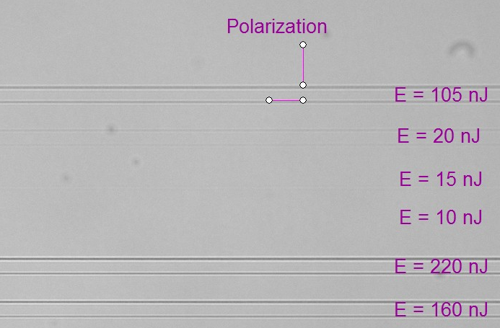
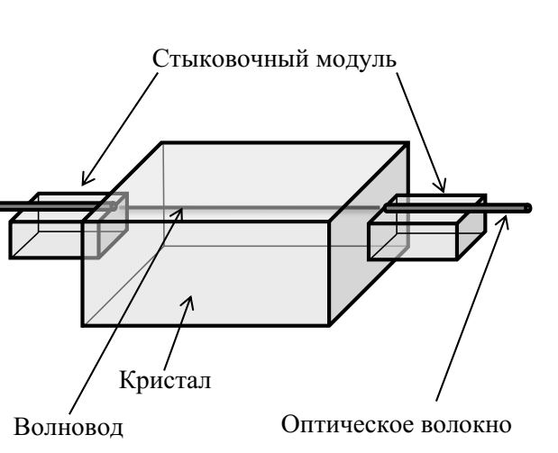
3. Другие проекты по сборке фотонных схем
Прямая запись волноводов ФС-лазером
МГУ ∙ 2018
17
Notes:
На основе самых общих физических соображений о дрейфе показателя преломления под действием электрического поля, мы предположили, что вблизи волновода существуют области, внутри которых могут двигаться заряженные дефекты, причем указанные заряды не покидают этих областей в течение всего срока службы модулятора.
Представления о структуре кристалла заставили нас предположить, что такими областями являются сетки дислокаций несоответствия, окружающие волновод, а подвижными зарядами – ионы водорода, вносимые в структуру кристалла при формировании волноводов.

Slide 18
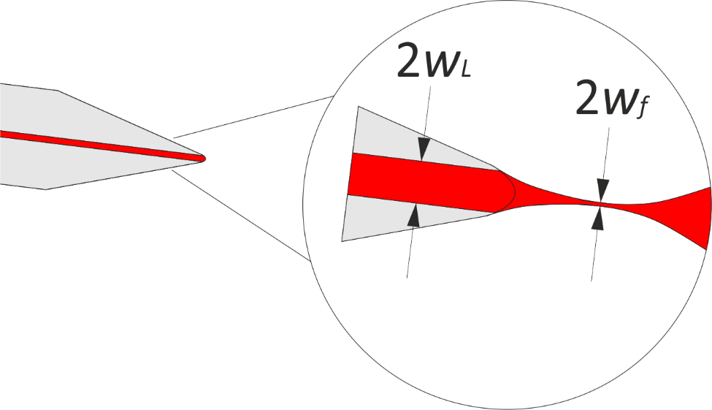
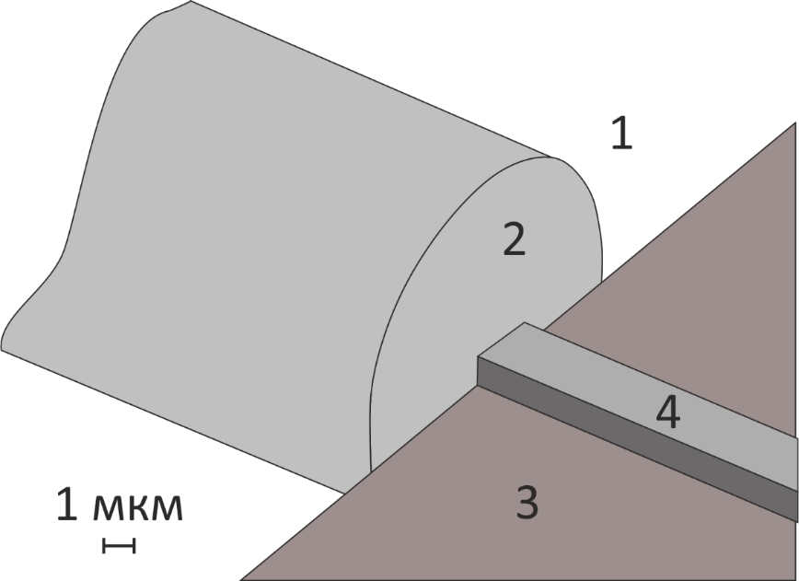
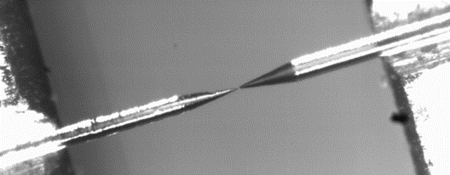
3. Другие проекты по сборке фотонных схем
Волоконные линзы, ввод/вывод излучения
в волноводы малого диаметра
МГУ ∙ 2018
18
Notes:
На основе самых общих физических соображений о дрейфе показателя преломления под действием электрического поля, мы предположили, что вблизи волновода существуют области, внутри которых могут двигаться заряженные дефекты, причем указанные заряды не покидают этих областей в течение всего срока службы модулятора.
Представления о структуре кристалла заставили нас предположить, что такими областями являются сетки дислокаций несоответствия, окружающие волновод, а подвижными зарядами – ионы водорода, вносимые в структуру кристалла при формировании волноводов.

Slide 19
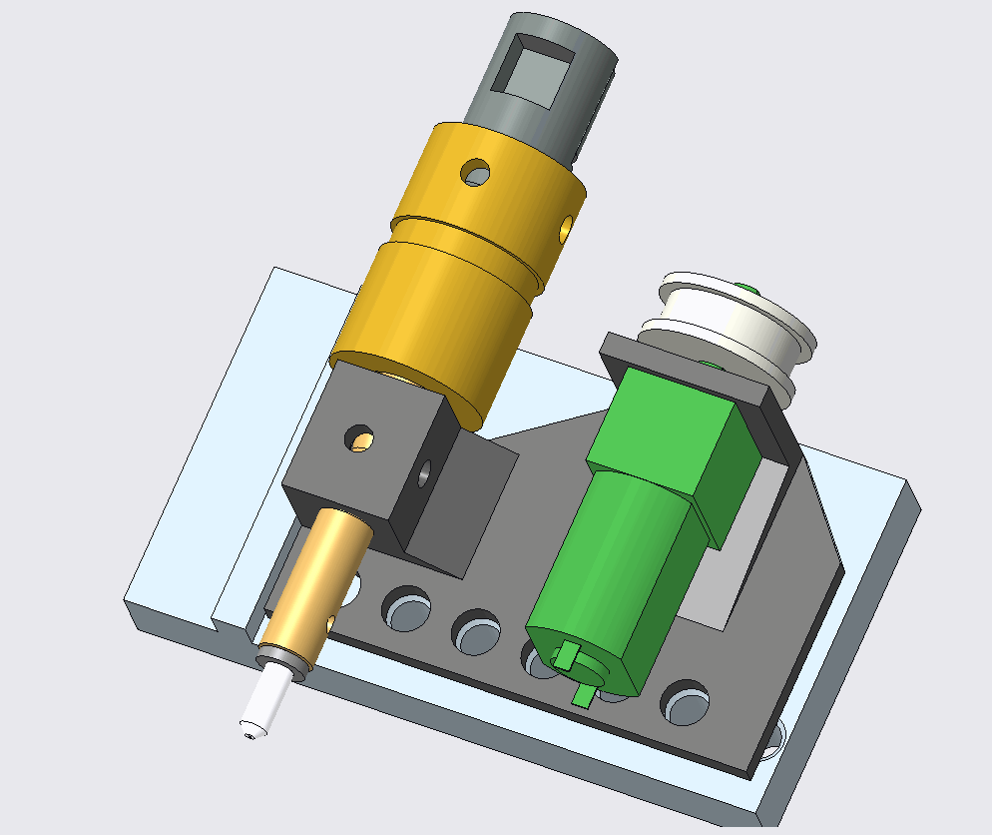
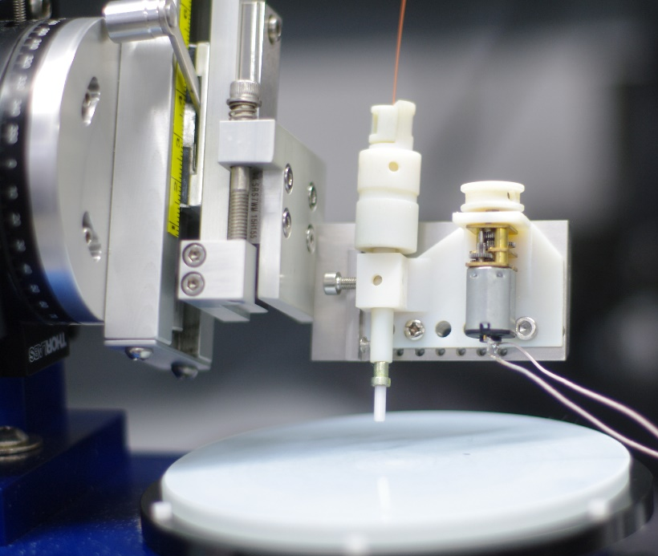
3. Другие проекты по сборке фотонных схем
Волоконные линзы, ввод/вывод излучения
в волноводы малого диаметра
9
6
8
7
МГУ ∙ 2018
19
Notes:
На основе самых общих физических соображений о дрейфе показателя преломления под действием электрического поля, мы предположили, что вблизи волновода существуют области, внутри которых могут двигаться заряженные дефекты, причем указанные заряды не покидают этих областей в течение всего срока службы модулятора.
Представления о структуре кристалла заставили нас предположить, что такими областями являются сетки дислокаций несоответствия, окружающие волновод, а подвижными зарядами – ионы водорода, вносимые в структуру кристалла при формировании волноводов.

Slide 20
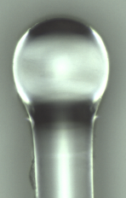
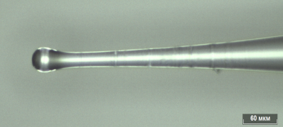
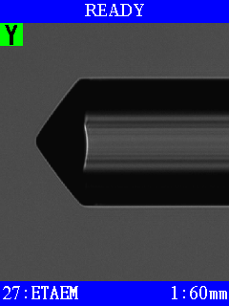
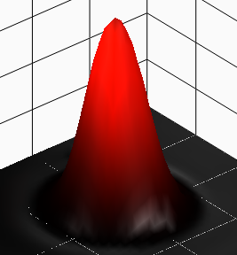
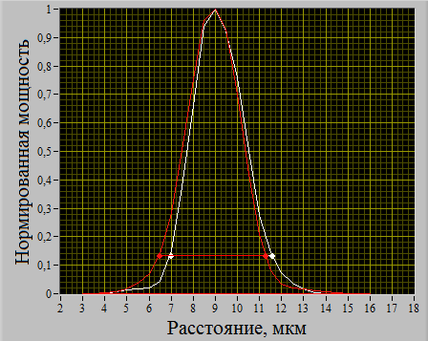
3. Другие проекты по сборке фотонных схем
Волоконные линзы, ввод/вывод излучения
в волноводы малого диаметра
МГУ ∙ 2018
20
Notes:
На основе самых общих физических соображений о дрейфе показателя преломления под действием электрического поля, мы предположили, что вблизи волновода существуют области, внутри которых могут двигаться заряженные дефекты, причем указанные заряды не покидают этих областей в течение всего срока службы модулятора.
Представления о структуре кристалла заставили нас предположить, что такими областями являются сетки дислокаций несоответствия, окружающие волновод, а подвижными зарядами – ионы водорода, вносимые в структуру кристалла при формировании волноводов.

Slide 21
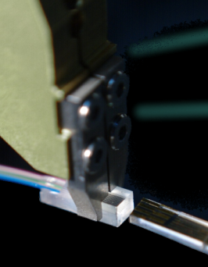
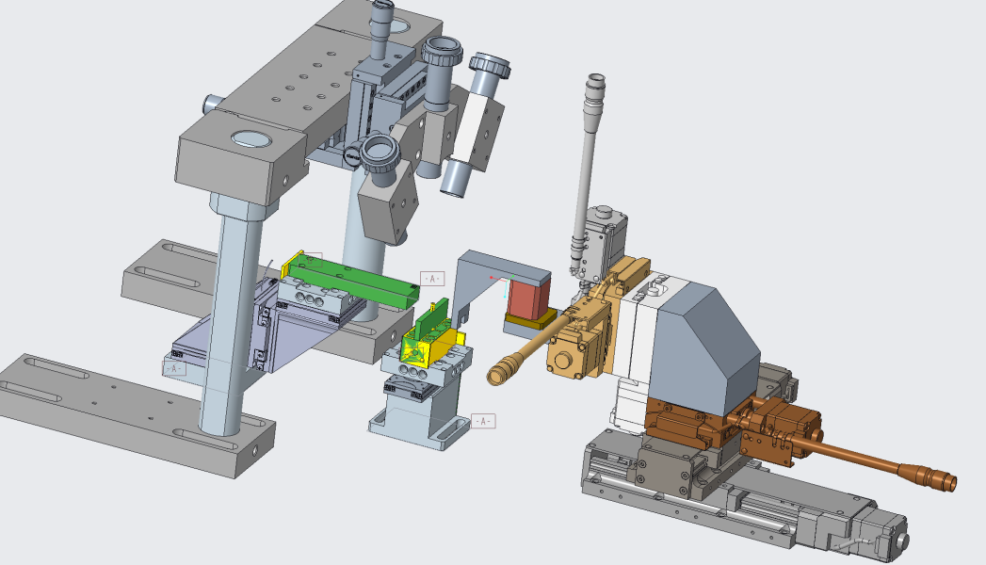
3. Другие проекты по сборке фотонных схем
Установки для стыковки чипов ФИС с волокном:
Моторизованные позиционеры
Точность позиционирования до 1 нм
Автоматизация процесса
МГУ ∙ 2018
21
Notes:
На основе самых общих физических соображений о дрейфе показателя преломления под действием электрического поля, мы предположили, что вблизи волновода существуют области, внутри которых могут двигаться заряженные дефекты, причем указанные заряды не покидают этих областей в течение всего срока службы модулятора.
Представления о структуре кристалла заставили нас предположить, что такими областями являются сетки дислокаций несоответствия, окружающие волновод, а подвижными зарядами – ионы водорода, вносимые в структуру кристалла при формировании волноводов.

Slide 22
Благодарю за внимание!
Пономарев Роман
E-mail: lab@fslgroup.ru
+7 922 315 10 03
fsllab.ru

Slide 23




Slide 24
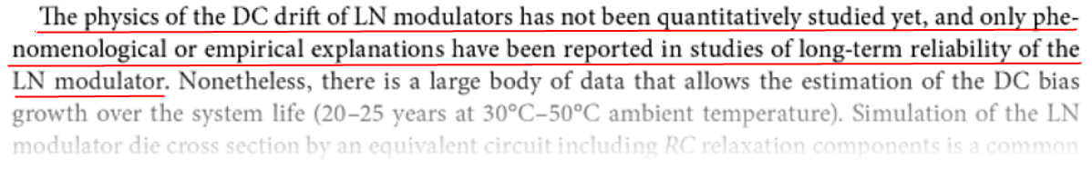

Попытки объяснения дрейфовых явлений
E. Chen & A. Murphy
Broadband Optical Modulators:
Science, Technology, and Applications.
CRC Press. 2011. p. 517.
введение
6
Notes:
Отсутствие микроскопической модели указанных дрейфовых явлений к моменту начала моей работы было еще раз подтверждено в книге Чен и Мерфи 2011 года.
В последних публикациях по данной теме авторы склоняются к необходимости учета реальной структуры кристалла и особенностей формирования волноводов, но к сегодняшнему моменту ни одной модели, учитывающей весь комплекс наблюдаемых явлений, предложено не было.

Slide 25
Структура H_{x}Li_{1-x}NbO₃ волновода
ε~1 %
Исходный
кристалл
H_{x}Li_{1-x}NbO₃ -фаза
Структурные исследования
9
Notes:
Наличие сетки дислокаций на границе волновода было обусловлено результатами рентгеноструктурного анализа,
показавшими, что после протонного обмена
на поверхности кристалла возникает фаза, отличающаяся по параметру решетки от исходной матрицы примерно на 1 %,
причем, как видно из представленной дифрактограммы, между пиком ПО-фазы и пиком исходного кристалла отсутствует переходная область,
т.е. параметр решетки кристалла меняется скачком, что должно вызывать на фазовой границе волновода и матрицы внутренние упругие напряжения, приводящие к разрушению кристалла. Однако на практике разрушения не происходит, а единственный механизм сохранения целостности кристалла в таком случае – это образование дислокаций несоответствия на границе волновод-матрица.

Slide 26
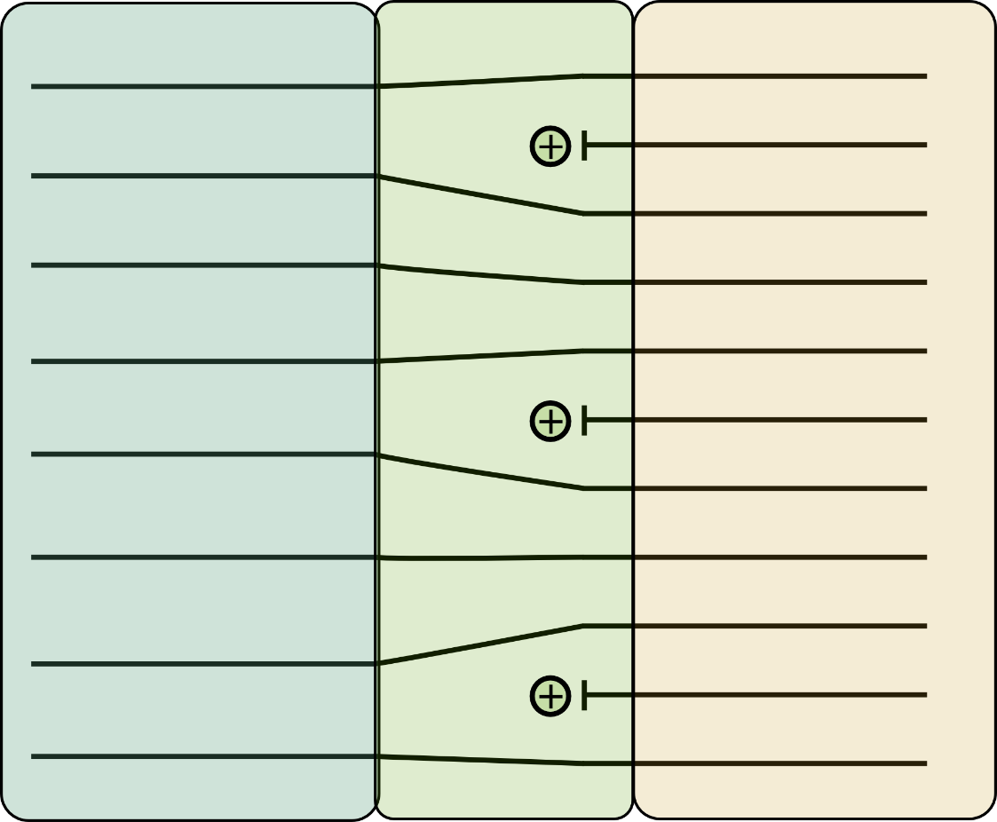
Структура H_{x}Li_{1-x}NbO₃ волновода
Исходный
кристалл
Волновод
Область
сопряжения
Обрыв
кислородной
плоскости
Структурные исследования
10
Notes:
Причем говоря о дислокациях мы помним о том, что каркас структуры ниобата лития образуют кислородные плоскости, обрывы которых должны быть заряжены отрицательно
и притягивать к себе положительно заряженные ионы водорода, входящие в структуру при формировании волноводов.
Одновременно можно сказать, что ионы водорода должны двигаться вдоль линии дислокаций легче, чем в рещетке исходного кристалла, что обусловлено трубчатой диффузией.
Таким образом, протоны не могут покинуть область дислокаций за счет Кулоновского притяжения, но могут легко скользить вдоль них как по неким салазкам.

Slide 27
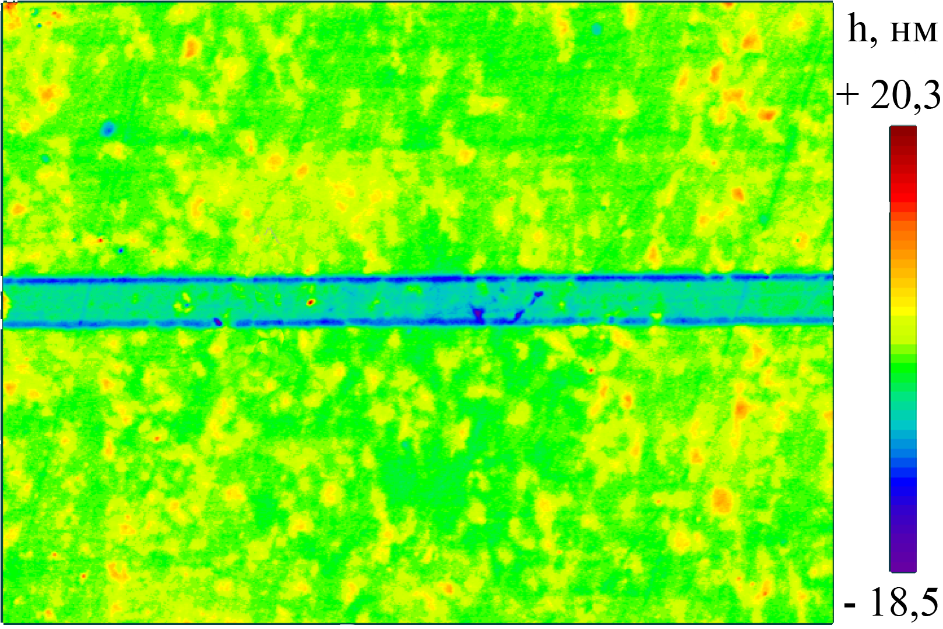
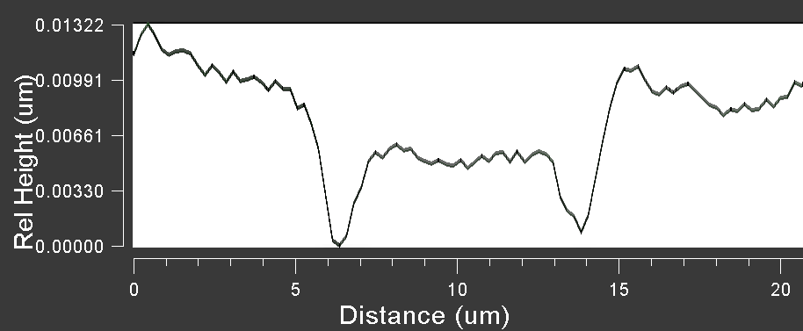
Структура H_{x}Li_{1-x}NbO₃ - волновода
Результаты оптической профилометрии
Травитель: HF+2HNO₃
Температура: 20 °C
Время травления: 2 мин
Структурные исследования
11
Notes:
Наличие сетки дислокаций на границе волновода было подтверждено также данными оптической профилометрии в сочетании с химическим травлением.
Как видно из приведенной профилограммы, т.е. карты высоты поверхности, границы волновода вытравливается с большей скоростью, чем окружающая матрица и сам волновод, что еще раз указывает на большого числа дефектов на границе волновода и матрицы.
Таким образом, мы показали, что боковые стенки волновода обеспечивают движение ионов водорода, но что обеспечивает транспорт заряда вблизи дна волновода?

Slide 28
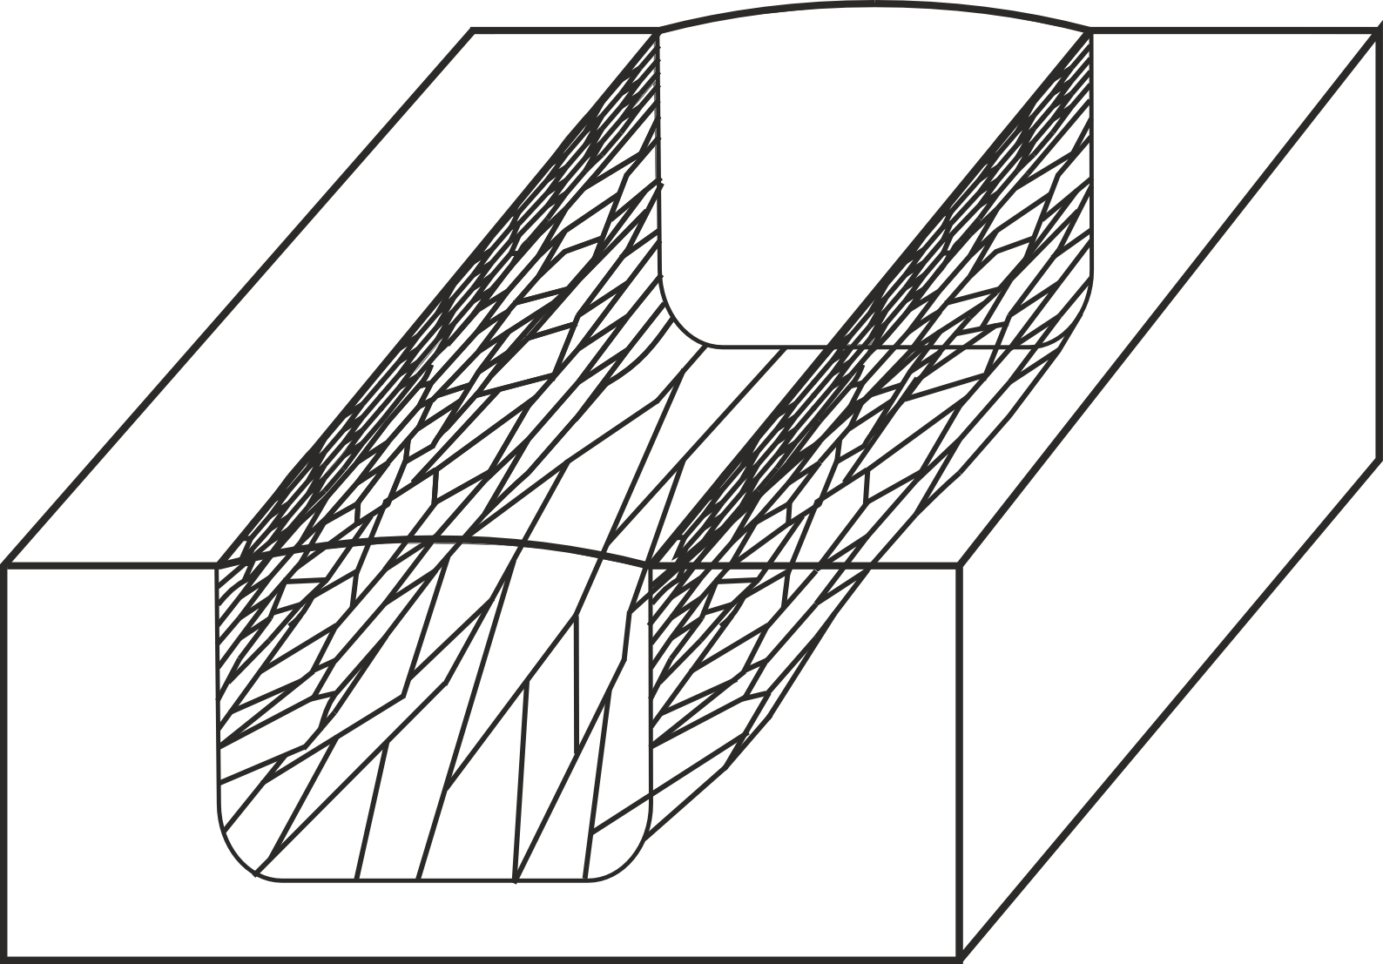
Модель H_{x}Li_{1-x}NbO₃ - волновода
Сетка
дислокаций
несоответствия
Структурные исследования
13
Notes:
Таким образом, волновод представляется оплетенным с боков и снизу сеткой дислокаций несоответствия, на которой закрепляются протоны, внесенные в структуру кристалла при формировании волноводов и сохраняющие свою подвижность.
Выдвинутая в начале из общих соображений модель волновода, окруженного областью с подвижными зарядами, на основе данных структурных исследований приобрела конкретные физические черты в виде сетки дислокаций несоответствия, на которой закреплены подвижные протоны.
К сожалению, прямое наблюдение сетки дислокаций в объемных сегнетоэлектрических образцах невозможно без нарушения имеющейся структуры.
Такой метод, как декорирование дислокаций, требует повышения температуры кристалла до 600 С и внесения в кристалл большого числа посторонних примесей, что приведет к изменению состава и структуры исследуемых областей.

Slide 29
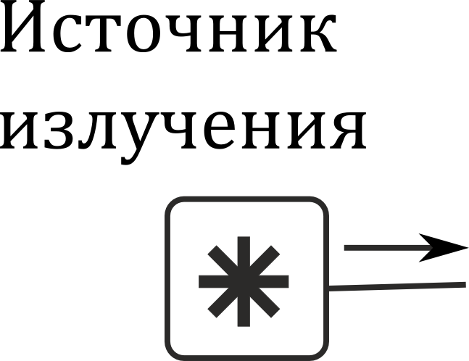
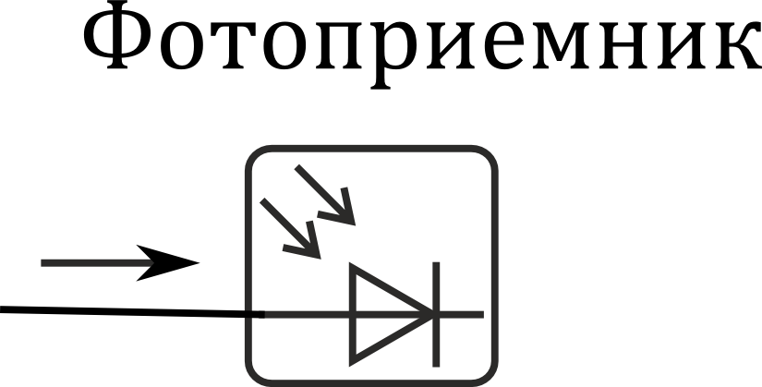
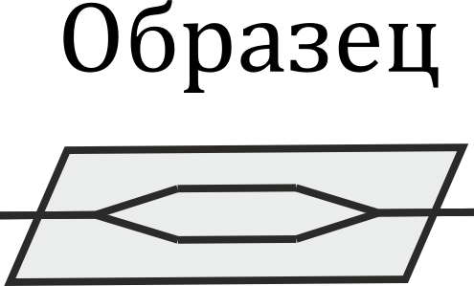
Проверка предложенной модели волновода
Проверка следствий из предложенной модели
по изменению выходной оптической мощности I_{out} интегральной схемы :
Однозначная трактовка результатов
Явное изменение величины I_{out}
Воздействие
I_{out}
Эксперименты с интегральными схемами
14
Notes:
Как проверять структурную модель, которую невозможно проверить структурными методами?
Оптический волновод гораздо проще и правильней рассматривать с точки зрения его оптических свойств,
изменение которых можно предсказать с помощью предложенной модели,
т.е. нужно исследовать работу интегрально-оптических схем, построенных на основе волноводов,
при тех воздействиях, для которых модель предсказывает определенное изменение оптической мощности на выходе схемы, причем мы закладываем требование однозначной трактовки результатов эксперимента и наличия в нем явного изменения величины Iout.
Простейшая схема испытательной установки содержит источник излучения и фотоприемник, а также саму интегрально-оптическую схему в качестве экспериментального образца на который оказывыается воздействие.

Slide 30
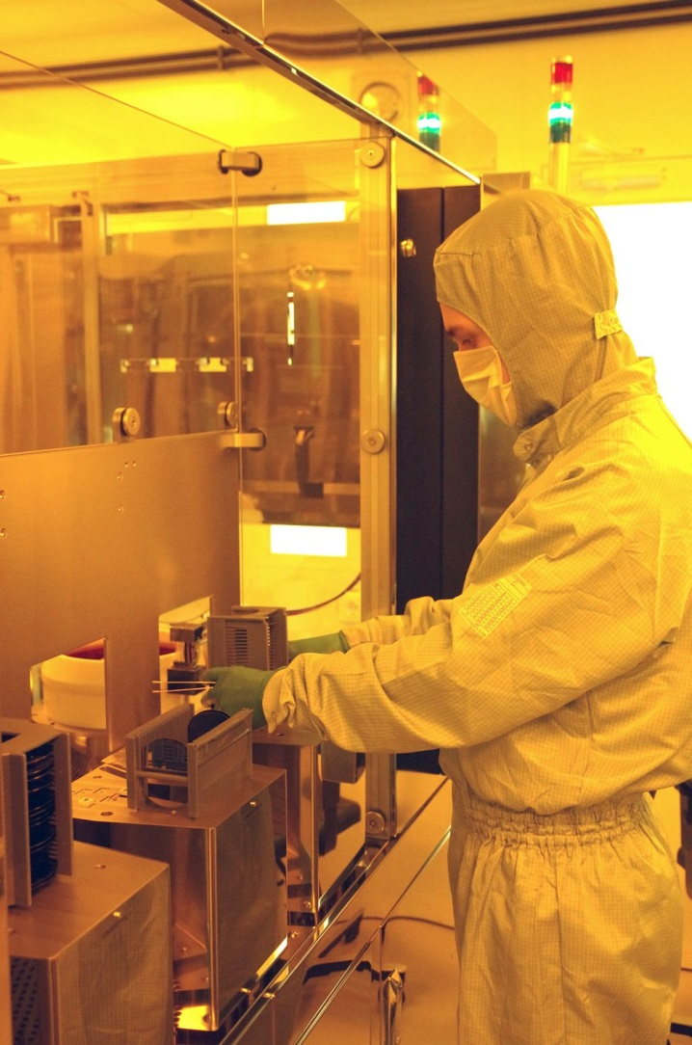
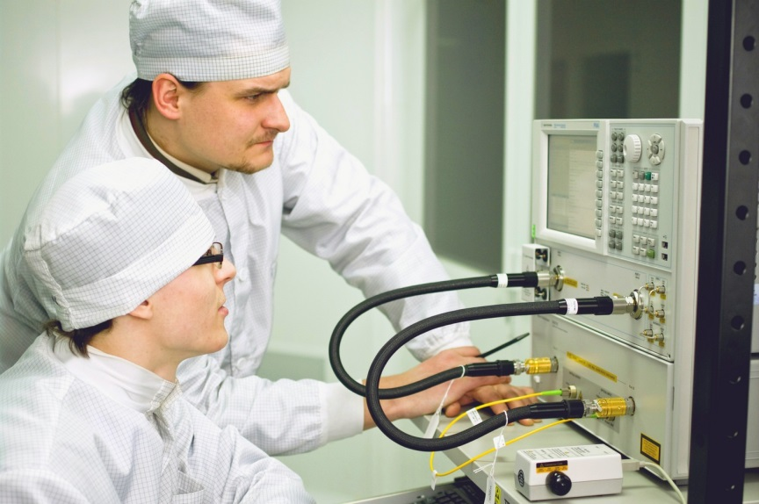
Сборка образцов
Эксперименты с интегральными схемами
15
Notes:
Наши образцы изготавливались в пермской приборостроительной компании.
Их производство организовано в чистых помещениях шестого класса чистоты с использованием ряда уникальных технологий.

Slide 31
Проверка предложенной модели волновода
пироэлектрический
эффект
постоянное
электрическое
напряжение
Эксперименты с интегральными схемами
16
Notes:
Перейдем к проверке предложенной модели и рассмотрим эксперименты на реальных интегрально-оптических схемах.
Для сравнения с имеющимися данными мы выбрали такие воздействия на ИОС, которые наиболее часто происходят при ее реальной эксплуатации.
Таких основных воздействия два: это изменение температуры кристалла, вызывающее действие пироэлектрического эффекта
и действие постоянного электрического напряжения, подаваемого на электроды модулятора.
На основе данных модели для этих воздействий был предсказан набор явлений, которые впоследствии блестяще подтвердились в натурном эксперименте.
Сначала рассмотрим эксперимент с действием на образец пироэлектрического эффекта.
Для исследования использовалась термокамера Espec 711, в которую помещался образец интегральной схемы,
соединенный с источником излучения – высокостабильным волоконным лазером и высокоточным измерителем оптической мощности.
Температура в камере варьировалась от -60 до +80 С по заданной программе.
В случае действия пироэффекта в образцах амплитудных модуляторов на основе данных модели мы ожидали увидеть периодическое изменение выходной мощности сигнала при изменении температуры ИОС. Данное явление было обнаружено в натурном эксперименте на образцах интегральных схем

Slide 32
Объяснение результата эксперимента
Эксперименты с интегральными схемами
18
Notes:
Эти периодические колебания есть движение рабочей точки модулятора по передаточной функции, вызванное, как это показывает модель, ->

Slide 33
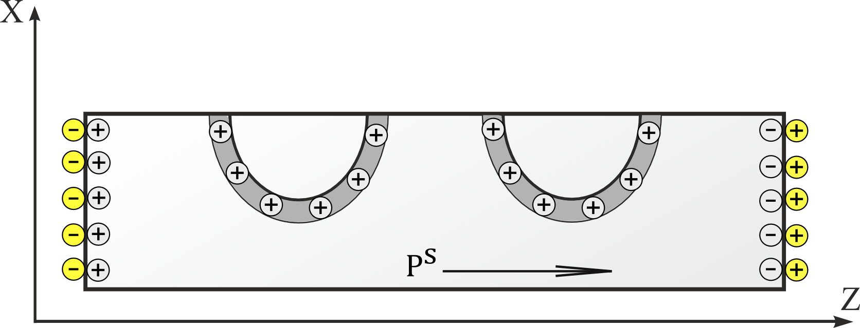

Предполагаемый результат эксперимента
До изменения
температуры
При росте
температуры
Эксперименты с интегральными схемами
19
Notes:
перемещением ионов водорода от одного волновода к другому под действием пироэлектрического поля.
При этом происходит экранировка одного из волноводов подвижными зарядами, что приводит к появлению разности показателей преломления в плечах волновода, и набеганию разности фаз, что мы и видим в эксперименте как периодическое изменение сигнала.

Slide 34

Действие пироэффекта на Y-разветвитель
  Быстрый нагрев от температуры ‒60 °С
  Скорость
  нагрева 5°С/мин
Эксперименты с интегральными схемами
20
Notes:
Кроме этого, в экспериментах с фазовыми модуляторами было обнаружено интереснейшее явление, крайне важное с точки зрения стабильности работы волоконно-оптического гироскопа.
При быстром нагреве фазового модулятора от температуры -60 С мы наблюдали резкое усиление оптических потерь в одном из плеч модулятора

Slide 35

Объяснение на основе предложенной модели
Для исследуемого образца V_{pyro}=560 В/°С
Эксперименты с интегральными схемами
22
Notes:
Расчеты показали, что для исследуемого образца напряжение, возникающее на его гранях за счет пироэлектрического эффекта, составляет 560 В на каждый градус изменения температуры.
Такое значительное напряжение при нагреве кристалла в соответствии с формулами для эффекта Поккельса, вызывает рост показателя преломления во всем кристалле целиком.
Однако один из волноводов оказывается заэкранированным от действия пирополя подвижными зарядами, т.е. его показатель преломления не изменяется.
В определенный момент времени разность показателей преломления волновода и кристалла становится настолько малой, что перестает выполняться условие каналирования для фундаментальной моды излучения – волновод выключается.
Именно это мы наблюдали в эксперименте.
Таким образом, можно сказать, что предложенная модель позволяет предсказать поведение и объяснить эффекты, наблюдаемые в ИОС при самом распространенном воздействии – изменении температуры схемы.
Далее мы кратко рассмотрим подачу знакопеременного напряжения на систему электродов модулятора и сравним предсказания модели с результатами натурного эксперимента, который проводился с помощью следующей установки:

Slide 36

Подача постоянного электрического поля
Образец – модулятор амплитуды излучения
Источник напряжения – батарейка типа 6LR-61 (Крона)
Грани кристалла замкнуты
Образец
Эксперименты с интегральными схемами
23
Notes:
В качестве образца использовался амплитудный модулятор, на систему электродов которого подавалось постоянное напряжение.
Грани кристалла при этом замыкались для исключения влияния пироэлектрического эффекта.
В ходе эксперимента знак напряжения скачком менялся, например с -2 В до +2 В, при этом наблюдался дрейф значения выходной оптической мощности, который был предсказан на основе данных модели.

Slide 37

Результат эксперимента
Смена полярности напряжения: −2 → +2 В
Эксперименты с интегральными схемами
24
Notes:
Рассмотрим экспериментальную зависимость выходной мощности сигнала от времени до и после переключения полярности.
Как видно из представленного экспериментального графика, переключение полярности сопровождается дрейфом мощности перед ее выходом на стационарное значение.
При этом красным пунктиром обозначено теоретическое значение мощности без учета подвижности зарядов вблизи волновода.

Slide 38

Интерпретация результатов эксперимента
Эксперименты с интегральными схемами
25
Notes:
Анализ приведенной экспериментальной кривой свидетельствует о том, что сразу после смены полярности напряжения на волновод воздействует электрическое поле, отличающееся от поля электродов в большую сторону примерно в полтора раза. Что это за дополнительное поле?

Slide 39


Подача постоянного электрического поля
Эксперименты с интегральными схемами
26
Notes:
Посмотрите пожалуйста на экран. До смены знака напряжения поле подвижных зарядов ослабляет поле электродов, действующее внутри волновода.
После смены знака напряжения поле подвижных зарядов в первый момент совпадает по направлению с полем электродов, и их сумма закидывает рабочую точку интерферометра дальше по передаточной функции.
После этого начинается перетекание зарядов, которое на графике наблюдается как дрейф оптической мощности.
Таким образом, предложенная модель волновода, помимо широкого круга явлений, связанных с изменением температуры кристалла, адекватно описывает и явления, связанные с подачей на электроды модулятора постоянного напряжения.
На основе предложенной модели был выработан комплекс рекомендаций, направленных на повышение стабильности работы выпускаемых интегрально-оптических схем.

Slide 40
Рекомендации по повышению стабильности характеристик интегрально-оптических схем
Отбор исходных пластин ниобата лития с минимальной дефектностью приповерхностного слоя
(ведется разработка методов входного контроля).
Формирование волноводов методами, исключающими образование развитой сетки дислокаций несоответствия.
Замыкание граней кристалла для подавление влияния пироэлектрического эффекта (внедрено в производство).
Соблюдение температурного режима работы интегральной схемы (методика температурных испытаний внедрена в производство).
27
Notes:
К этим рекомендациям относится входной контроль исходных пластин ниобата лития, формирование волноводов методами, исключающими образование сетки дислокаций несоответствия, например методом мягкого протонного обмена, замыкание граней кристалла проводящими составами для подавление пироэффекта и соблюдение температурного режима работы интегральной схемы.

Slide 41
Основные результаты и выводы
1. Предложена новая микроскопическая модель дрейфовых явлений в H_{x}Li_{1-x}NbO₃ волноводах, основанная на наличии на границе волновода сетки дислокаций несоответствия, накапливающей на себе ионы H⁺ и облегчающей их движение за счет трубчатой диффузии вдоль ядер дислокаций.
2. Установлено наличие в исходных пластинах ниобата лития нескольких приповерхностных слоев, отличающихся по своим физическим свойствам и содержанию дефектов от объема кристалла.
3. Обнаружен температурный режим, при котором действие пироэлектрического эффекта вызывает резкий рост оптических потерь в H_{x}Li_{1-x}NbO₃ канальном волноводе.
28

Slide 42
Основные результаты и выводы
4. На основе разработанной модели предсказан ряд неизвестных ранее явлений, обнаруженных в натурном эксперименте с образцами интегрально-оптических схем собственного производства.
5. Предложены и внедрены в производство практические рекомендации по повышению стабильности характеристик интегрально-оптических схем на основе H_{x}Li_{1-x}NbO₃ канальных волноводов.
29

Slide 43
Благодарю за внимание!

Slide 45



Кластер Фотоника
Пермская приборостроительная компания:
Навигационные приборы, включая волоконно-оптические гироскопы для самолетов, кораблей, ПЛ
Электрооптические модуляторы
Специальные волокна
Акселерометры
Лазеры
3
Notes:
На основе протонообменных канальных волноводов создаются такие устройства, как модулятор амплитуды излучения, используемый для кодирования сигнала логических нулей и единиц в ВОЛС. Это именно те устройства, которые в данную минуту обеспечивают нам быстрый интернет.
Помимо этого на основе ПКВ создаются модуляторы фазы излучения, являющиеся частью волоконно-оптического гироскопа, служащего для определения собственных координат таких объектов, как самолеты, корабли и подводные лодки, которые не должны зависеть от правильности работы системы типа ГЛОНАСС/GPS.
Волоконный гироскоп – устройство, размером с коробку от торта, заменил собой механические гироскопы, занимавшие иногда целые комнаты.

Slide 46
Публикации по теме работы
Вобликов Е.Д., Волынцев А.Б., Журавлев А.А., Кичанов А.В., Пономарев Р.С., Шевцов Д.И. Интегрально-оптический модулятор на основе интерферометра Маха-Цендера с асимметричной топологией волноводов // Труды МАИ, 2011. №46. – С. 1-12
Пономарев Р.С., Волынцев А.Б. Влияние дефектной структуры конгруэнтного ниобата лития на работу интегрально-оптической схемы // Фундаментальные проблемы современного материаловедения. 2012. т.9. №3. С. 388-393
Ponomarev, R.S., Zhuravlev, A.A. Optical modulator based on the integrated-optical Mach-Zehnder Interferometer // International Conference and Seminar on Micro/Nanotechnologies and Electron Devices (EDM). Conference proceedings, Novosibirsk, 2010
Ponomarev, R.S., Zhuravlev, A.A., Kichanov A.V. Relaxation Processes of Mobile Charges in Integrated Optics Mach–Zehnder Interferometer // International Conference and Seminar on Micro/Nanotechnologies and Electron Devices (EDM’2011). Conference proceedings, Novosibirsk, 2011 – pp.336-338
Notes:
Добавить кадр с рабочим местом стыковки

Slide 47
Публикации по теме работы
Ponomarev, R. S., Zhuravlev, A. a., Khrychikov, A. a., & Shevtsov, D. I. (2011). Short-term DC-drift in integrated optical Mach-Zehnder interferometer. In V. A. Andreev, V. A. Burdin, A. H. Sultanov, & O. G. Morozov (Eds.), Optical Technologies for Telecommunications (Vol. 8410, pp. 841008–841008–6).
Вобликов Е.Д. Пономарев Р. С. Некоторые вопросы работы интегрально-оптических модуляторов интенсивности // Вестник Пермского университета. 2011 выпуск 2(17). С. 65-68
Пономарев Р. С., Волынцев А.Б. Влияние дефектной структуры LiNbO3 на работу интегрально-оптической схемы // Вестник Пермского университета. 2012 выпуск 2(20). С. 72-77
Пономарев Р. С., Волынцев А. Б., Сосунов А. Н. Исследование приповерхностных слоев пластин ниобата лития // Вестник Пермского университета (принята к печати)
Всего по теме диссертации опубликовано 22 печатных работы, из них две статьи в журналах из списка ВАК, две статьи индексируются в Scopus, одна статья в Proceedings of SPIE, три статьи в Вестнике Пермского университета
Notes:
Добавить кадр с рабочим местом стыковки

Slide 48
Научная новизна работы
– предложена микроскопическая модель дрейфа показателя преломления ПКВ, основанная на наличии вокруг волновода сетки дислокаций несоответствия, накапливающей на себе протоны и облегчающей их движение.
– получены новые экспериментальные данные о состоянии приповерхностных слоев в пластинах ниобата лития и установлено их возможное влияние на дрейф показателя преломления в ПКВ.
– установлена связь между наблюдаемым явлением дрейфа показателя преломления ПКВ и процессами движения зарядов в кристаллической решетке ниобата лития вблизи ПКВ.
– обнаружен температурный режим (начальная температура и скорость нагрева), при котором действие пироэлектрического эффекта вызывает резкий рост оптических потерь в ПКВ.
Notes:
Добавить кадр с рабочим местом стыковки

Slide 49
Практическая значимость работы
Результаты исследования относятся непосредственно к серийно производимым, дорогостоящим и высокотехнологичным интегрально-оптическим схемам. Применение результатов исследования позволит:
– улучшить стабильность и долговечность устройств на основе протонообменных канальных волноводов.
– создать интегрально-оптические устройства, не нуждающиеся в системах коррекции дрейфа.
– расширить температурный диапазон применения интегрально-оптических схем.
– предсказать поведение производимых интегрально-оптических схем в экстремальных режимах работы и в течение длительного времени.
Notes:
Добавить кадр с рабочим местом стыковки

Slide 50
Положения, выносимые на защиту
– оригинальные экспериментальные результаты исследования приповерхностных слоев пластин ниобата лития и дефектной структуры протонообменных канальных волноводов (ПКВ), создаваемых в этих слоях;
– оригинальные экспериментальные результаты оптических исследований дрейфовых явлений в ПКВ, а также методику их получения и интерпретацию полученных экспериментальных данных;
– механизм дрейфа показателя преломления протонообменного волновода, обусловленный наличием вокруг волновода сетки дислокаций несоответствия, накапливающей протоны и облегчающей их движение.
– разработанные автором рекомендации по уменьшению дрейфа показателя преломления волноводов, основанные на применении метода мягкого протонного обмена, контроле состояния исходных пластин НЛ и выборе оптимальной топологии волноводов ИОС.
Notes:
Добавить кадр с рабочим местом стыковки

Slide 51
Дополнения

Slide 52

Применение интегрально-оптических элементов на LiNbO₃
Материалы интегральной оптики:
LiNbO₃ LiTaO₃
SiO₂ GaAs Полимеры
Преимущества ниобата лития:
1. Высокие электрооптические коэффициенты
2. Высокая температура Кюри и высокая температурная стабильность
3. Легко создавать волноводы методом протонного обмена

Slide 53

Применение интегрально-оптических элементов на LiNbO₃
Фазовый модулятор волоконно-оптического гироскопа
~
ФП
Требования:
Дрейф коэффициента деления не более 1 %
Диапазон рабочих температур от -60 до +70 °С

Slide 54
Применение интегрально-оптических элементов на LiNbO₃
Распространение излучения при амплитудной модуляции

Slide 55
Применение интегрально-оптических элементов на LiNbO₃
Амплитудная модуляция:
ΔV → ΔE_{z} → Δn → Δl_{opt} → Δφ → ΔI_{out}
Материальные параметры
Конструкционные параметры
r₃₃ – электрооптический коэффициент, n_{e} – показатель преломления
волновода, λ – длина волны излучения
9/

Slide 56


Образцы интегрально-оптических схем
17

Slide 57

Процедура протонного обмена и отжига
LiNbO₃ + xH⁺ ↔ H_{x}Li_{1–x}NbO₃ +xLi
С₆Н₅СООН
расплав
Н⁺
Li⁺
Режим протонного
обмена:
Т = 200 - 250 °С
t = 2 – 4 ч
Режим отжига:
Т ~ 350 °С
t ~ 6 ч
10
Notes:
Таким образом, замещение ионов лития протонами, происходящее в ходе формирования волноводов, приводит к появлению вокруг волновода сетки дислокаций несоответствия, которая распространяется вместе с протонами вглубь кристалла в ходе отжига волноводов.

Slide 58
Исследование H_{x}Li_{1-x}NbO₃-слоёв: отжиг
Процедура отжига: T = 350 °C, t = 5 ч
1. Диффузия Н⁺ вглубь кристалла и их
переход в регулярные положения
2. Серия фазовых переходов: β-фазы → α-фаза
3. Рост сетки дислокаций вглубь кристалла
4. Оседание протонов на сетке дислокаций
Температура отжига не достаточна для «залечивания» дислокаций
Для наблюдаемого дрейфа достаточно участия 0.1 % от числа внесенных протонов
26
Notes:
Добавить кадр с рабочим местом стыковки

Slide 59


Структурные методы исследования
Прецизионный рентгеноструктурный анализ: ДРОН-УМ1
Электронная сканирующая микроскопия: Hitachi S3400
Измерение модуля Юнга приповерхностных слоёв: Nanotest 600
Оптическая профилометрия и химическое травление: Zygo NewView 5000
8

Slide 60

Структура исходного кристалла
Результаты измерения кривых качания методом ПДСА
10

Slide 61


Применение интегрально-оптических элементов на LiNbO₃
Электрооптическая модуляция: эффект Поккельса
$Δn(Ez)=−\frac{1}{2}r_{33}n_{e}^{3}Ez$ ≈ 5∙10⁻⁶
Notes:
Рассмотрим процесс модуляции оптического сигнала электрическим.
Таким образом, одно плечо становится оптически длиннее другого, что приводит на выходе к деструктивной интерференции.

Slide 62

Применение интегрально-оптических элементов на LiNbO₃
Параметры конструкции модулятора:
r₃₃ = 32 пм/В
n_{e} = 2,2
Г = 0,5…1
V ≤ 10 B
l = 30 мм
d = 10 мкм
λ = 1,55 мкм

Slide 63
Применение интегрально-оптических элементов на LiNbO₃
Передаточная функция амплитудного модулятора
V_{bias} ~3 B
f=10… 40 ГГц
Notes:
При подаче на электроды модулятора серии прямоугольных импульсов, кодирующих нули и единицы, на выходе получим серию оптических прямоугольных импульсов. Для того, чтобы прямоугольные импульсы преобразовывались в прямоугольные импульсы, модуляцию сигнала нужно проводить относительно точки, соответствующей середине линейного участка передаточной функции. Эта точка называется рабочей точкой модулятора и показывает, какая постоянная разность фаз есть в плечах интерферометра в отсутствие модулирующего сигнала.
При модуляции сигнала серия прямоугольных электрических импульсов преобразуется в серию прямоугольных оптических импульсов.
Этот процесс происходит наиболее эффективно, когда рабочая точка модулятора смещается в середину линейного участка передаточной функции.
Для смещения рабочей точки на систему электродов модулятора подается постоянное напряжение Vbias.
При правильном положении РТ глубина модуляции оптического сигнала достигает 30 дБ и такой сигнал распространяется на большие расстояния
без промежуточного усиления и коррекции.

Slide 64
Проблема дрейфа показателя преломления в канальных волноводах
Требование к ошибке в положении рабочей точки:
не более 0.01 %
[Agrawal, Fiber-Optic Communications Systems, 2010 ]
При большем отклонении положения рабочей точки критически возрастает число ошибок при передаче данных на большие расстояния
Коррекция положения рабочей точки:
Подача постоянного напряжения смещения V_{bias} +
+ цепь обратной связи

Slide 65

Исследование исходного кристалла
Результаты измерения кривых качания
Notes:
Добавить кадр с рабочим местом стыковки

Slide 66

Исследование исходного кристалла
Результаты измерения модуля Юнга и кривых качания
19
Notes:
Добавить кадр с рабочим местом стыковки

Slide 67

Исследование исходного кристалла
Результаты измерения модуля Юнга и кривых качания
Notes:
Добавить кадр с рабочим местом стыковки

Slide 68


Исследование H_{x}Li_{1-x}NbO₃-слоёв
β-фазы
[Korkishko Y., IEEE Journal of STQE, 1996]
[Кичигин В. И. Труды МАИ, 2012]
22
Notes:
Добавить кадр с рабочим местом стыковки

Slide 69
Экспериментальные методы исследования волноводов
Свойства готового канального волновода:
Малый размер: диаметр волновода ~ 6 мкм
Малый оптический контраст: Δn ~ 0,01
Малый контраст по составу: концентрация водорода в волноводе после отжига не более 10 ат. %
Волновод находится у поверхности кристалла
Дислокации и протоны нельзя пронаблюдать непосредственно без изменения структуры образца
Канальный волновод – оптический объект, его необходимо исследовать методами интегральной оптики.
30

Slide 70

Действие пироэлектрического эффекта: суть явления
Рост температуры: ΔP^{s}=γ∙ΔT
Напряжение на гранях: 560 В/°С
31
Notes:
Добавить кадр с рабочим местом стыковки

Slide 71

Экспериментальная проверка модели волновода: воздействие температуры
Рост температуры
55/
Notes:
Добавить кадр с рабочим местом стыковки

Slide 72

Экспериментальная проверка модели волновода: воздействие электрического поля
Результаты экспериментов
42
Notes:
Добавить кадр с рабочим местом стыковки

Slide 73

Объяснение процесса дрейфа показателя преломления в H_{x}Li_{1-x}NbO₃ волноводах
45
Notes:
Добавить кадр с рабочим местом стыковки

Slide 74
Интегрально-оптические методы исследования волноводов
Состав установки:
Оптическая часть: волоконный лазер Volius 2/3-1, фотоприемник Santec PEM 330, интегрально-оптическая схема
Электрическая часть: зондовая станция, система подачи напряжения
Прецизионная механика: Thorlabs NanoMAX 313 D
Вакуумная часть
Система технического зрения: Edmund optics
Система ультрафиолетового отверждения: EXFO 2000
Виброизоляционное основание: Standa
42/

Slide 75

Интегрально-оптические методы исследования волноводов
43/

Slide 76

Интегрально-оптические методы исследования волноводов
44/

Slide 77

Интегрально-оптические методы исследования волноводов
Подведение и отведение излучения:
45/

Slide 78


Интегрально-оптические методы исследования волноводов
Подведение и отведение излучения:
46/

Slide 79

Экспериментальная проверка модели волновода: воздействие температуры
59/

Slide 80
Применение интегрально-оптических элементов на LiNbO₃
Кратковременный дрейф:
9/

Slide 81
Анализ процесса дрейфа
Исходный постулат:
В эксперименте наблюдается длительный дрейф показателя преломления волноводов при постоянном напряжении на электродах
↑
Показатель преломления волновода в отсутствие внешних воздействий зависит от напряженности внутреннего электрического поля E_{in} в нем
18/
Notes:
Поле спонтанной поляризации и заряженных дефектов кристалла

Slide 82
Анализ процесса дрейфа
Наблюдается дрейф напряженности внутреннего электрического поля в волноводе
↑
При постоянном внешнем поле напряженность внутреннего поля меняется только при перемещении зарядов внутри кристалла
19/
Notes:
Добавить кадр с рабочим местом стыковки

Slide 83
Анализ процесса дрейфа
Внутри кристалла есть достаточное для дрейфа количество подвижных зарядов
↑
До создания волноводов ниобат лития – высокосовершенный диэлектрик без подвижных зарядов
20/
Notes:
Добавить кадр с рабочим местом стыковки

Slide 84
Анализ процесса дрейфа
Подвижные заряды появляются в кристалле в ходе создания волноводов: Li⁺↔ H⁺
↑
Подвижные заряды за конечное время должны покинуть объем кристалла или потерять подвижность, заняв регулярные положения в решетке
21/
Notes:
Добавить кадр с рабочим местом стыковки

Slide 85
Анализ процесса дрейфа
Дрейф показателя преломления не прекращается в течение многих лет
↑
Часть зарядов сохраняет свою подвижность и остается вблизи волновода
22/
Notes:
Добавить кадр с рабочим местом стыковки

Slide 86
Анализ процесса дрейфа
Внутри кристалла ниобата лития в ходе протонного обмена вблизи волновода формируется область, насыщенная подвижными зарядами.
Заряды в этой области сохраняются и сохраняют свою подвижность в течение всего времени работы модулятора.
23/
Notes:
Добавить кадр с рабочим местом стыковки

Slide 87

Действие пироэлектрического эффекта
41/

Slide 88
Дрейфовые явления в H_{x}Li_{1-x}NbO₃ волноводе
28

